Slide 1
php 자료정리

Slide 2
Php코드는 위치에 상관없이 작성(확장자명 php면)
.html >> php x
.php >> html + php 둘다 가능
.php >> php
클라이언트 브라우저 >> 서버
form 2번 php(서버) >>db관련
요청(request) 1번 3번 응답(response) >> html
서버주소:포트
서버이름
localhost:8023
Ip주소:포트

Slide 3
Php변수
변수 : 하나의 data를 저장할 수 있는 공간
1. $기호를 붙여서 사용한다.
2. a~z, 0~9, oxff, _
3. 대소문자 구별 한다 $soyo $SOYO
4. 숫자로 시작하면 안되요
5. data에 따라서 자료형이 결정
6. 한글은 사용하지 않는다.

Slide 4
echo*(내장함수: 브라우저의 표시)
echo “문자열”;
Echo “soyo”;
$str=“soyo”
echo “변수”;
Echo “$str”;
echo 변수;
Echo $str;
echo “변수HTML태그”;
Echo “$str <br>”;
echo 변수.”HTML태그”;
Echo $str.”<br>”;

Slide 5
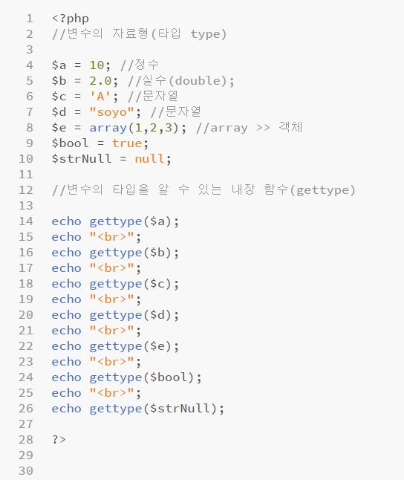
변수의 자료형 “dataㅡ이 자료형에 따라 결정 >> 자바스크립트”
$num=100 // integer(정수)
$num2=1.23 //float(실수)
$str=“soyo”; //string(문자열)
$arr=new array() // 배열 >> object(배열)
$classEx=new Car(); //외부자원(클래)
$dataNull=null//null
내장함수
Echo “표시될 내용” // 브라우저의 표시
gettype(변수) //변수의 타입을 반환
var_dump(변수) // 변수의 타입과 구조를 같이 반환
is_~~ ; //타입이 true? 맞니?
int 4byte
long 8byte
실수 = 기본형이 double // 8byte
Float // 4byte
Isset(변수); // 변수가 있느냐?

Slide 6
회원가입 페이지
JoinMember.html
Action=“joinOk.php” method=“post”
Type text
Name: userId value=soyo;
Name: userPw value=1111;
Name: userAge value=18;
Name: userPhone value=010-3739-5263;
Name: userAddr value=서울시;

Slide 7
슈퍼글로벌 변수
$_POST ;
슈퍼글로벌변수 >> 브라우저가 실행되는 동안에 설정
// 클라이언트 요청(request)정보를 받는다.
Method>> 폼의 정보를 서버에 전송하는 방식
>>기본이 get 방식
서버페이지(PHP)
$_POST[‘name’]; 클라이언트 요청 (request) 정보가 post일때
$_GET[‘name’]; 클라이언트 요청(request) 정보가 get일때
$REQUEST[‘name’]; 클라이언트 요청 (request) 정보가 post, get

Slide 8
Empty(변수);//변수

Slide 9
실습
Join2.php
Action=“join2Ok.php” method=“post”
Name type
userId text
userPw password
userGender radio (name 동일)
userHobbys[] checkbox (name 배열)
userPhone1 select
userPhone2 text
userPhone3 text
Submit(회원가입)

Slide 10
$arr=[1,2,3]
$arr[0]
$arr[1]
$arr[2]
foreach(배열이름 as 키값){
echo 키값; //키에 저장된 data get
}

Slide 11
배열
배열 "다수의 data를 순서대로 그룹화“
Var_dump(변수) // 변수의 자료형과 값 출력
Print_r(배열) // 배열의 구조

Slide 12
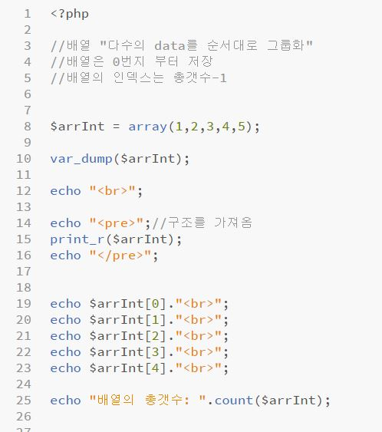
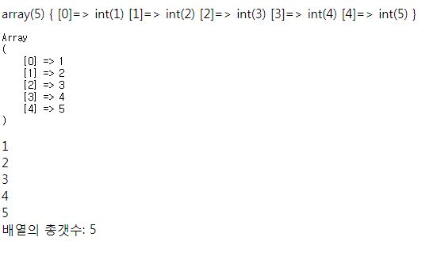

Slide 14
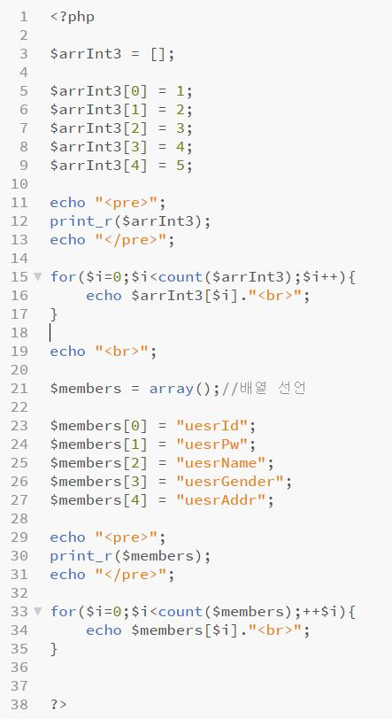
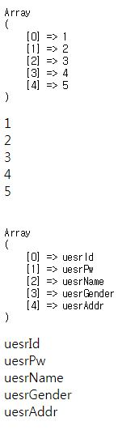

Slide 15
$연관배열명
$배열명[“userId”] = “soyo” print $배열명[“useId”];
Array함수 이용 (할당)
$배열 = array(k1=> “값1”, k2=> “값2”);
$배열 = [k1=> “값1”, k2=> “값2”]; php 5.4이상

Slide 16
Foreach문
Foreach(배열 as $key = > $val){
Echo $key. “=>”.$val
}

Slide 17
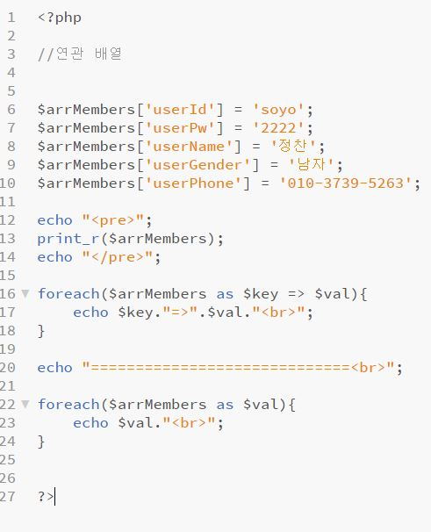
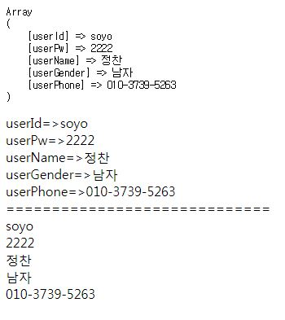
Foreach문(1)

Slide 18
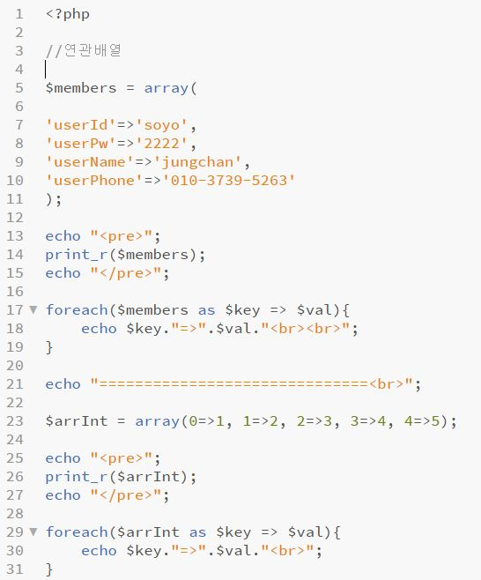
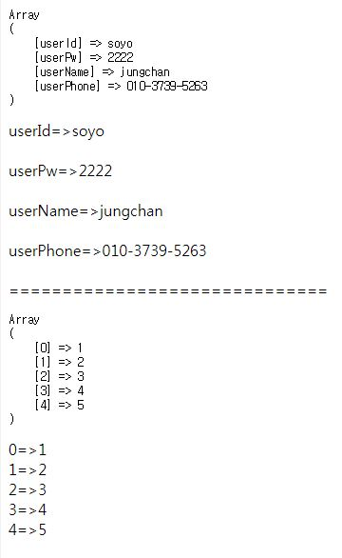
Foreach문(2)

Slide 19
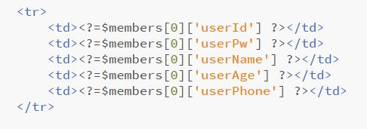
하나만 찍힌다.
<?=변수 ?>

Slide 20
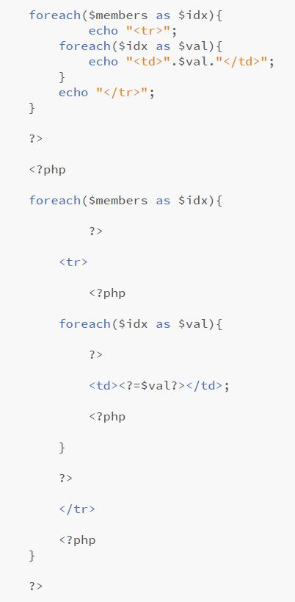
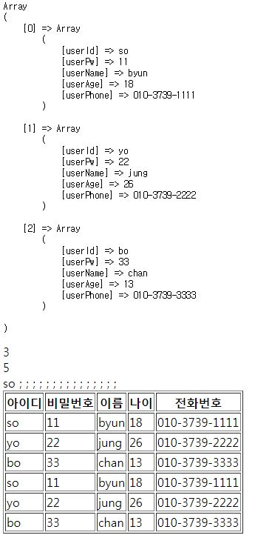

Slide 21


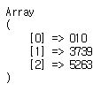
Implode/explode (배열 내장함수)
Implode
(‘구분기호’ , 배열); >>
구분기호 >> .문자열로 만듬
explode
(‘구분기호’ , ‘문자열’);
문자열 구분기호로 잘라서 배열

Slide 22
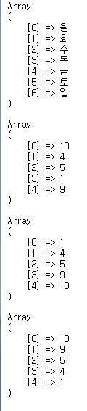
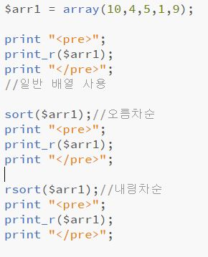
sort($변수) 오름차순 rsort($변수) 내림차순

Slide 23
Array_pop array_push
array_pop 배열의 마지막 요소 삭제
array_push 배열의 마지막 요소 뒤에 추가

Slide 24
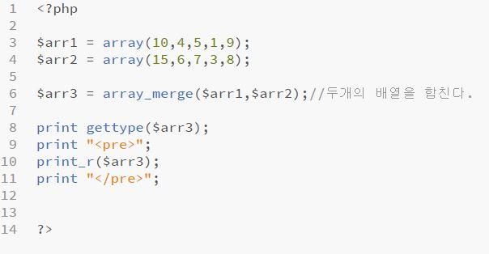
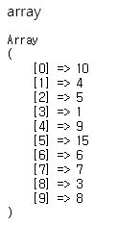
array_merge 배열들의 결합

Slide 25
Array_slice
array_slice($변수, 인덱스, 갯수) 인덱스 시작부터 갯수만큼 살리고 나머지는 자름

Slide 26
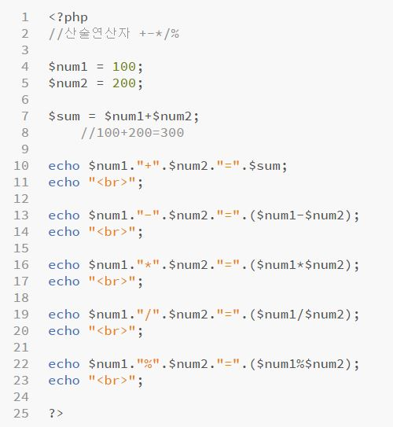
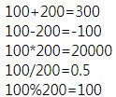
산술연산자

Slide 27
논리연산자 &&
조건1 && 조건2 결과
True true true
조건1 || 조건2 결과
false false false

Slide 28
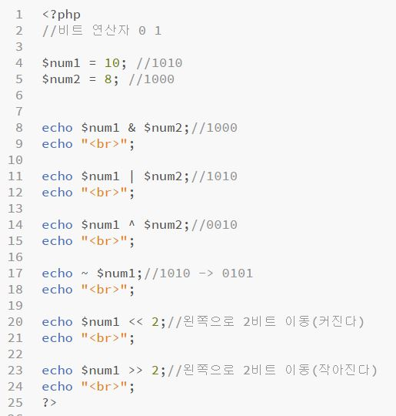

비트연산자
$
1 1 1
|
0 0 0
^ “값이 다르면 1”
~ 부정(반대) 1 > 0 , 0 > 1
<<2 shift(커진다)
>>2 shift(작아진다)

Slide 29
비교연산자(왼쪽) true
> 초과
>= 이상
< 미만
<= 이하
== 같으냐?(값) “1111” == 1111 true
=== 같으냐?(값과 자료형) “1111” === 1111 false
!= 다르지?(값)
!== 다르지?(값과 자료형)
<> 다르냐?

Slide 30
증감연산자
$i++ 선처리 후증가
++$i 선증가 후처리
$i-- 선처리 후감소
--$i 선감소 후처리

